Slide 1
Aktivieren durch Vernetzen
Beschreibung
Umsetzung im Schalenmodell
Beispiele

Slide 2
Aktivieren durch Vernetzen
Dorfner & Neuhaus (2019) Förtsch et al. (2016) Klieme et al. (2006) Lipowsky et al. (2009)
Beschreibung
Lernstatus im gesamten Thema bewusst machen
Exploration des Vorwissens und der Vorstellungen
Evolutionärer Umgang mit Schülervorstellungen
„key features“
Kognitives Niveau von Schüleraktivitäten
Aktivieren durch Vernetzen
Angeregtes Unterrichtsgespräch

Slide 3
Aktivieren durch Vernetzen
Dorfner & Neuhaus (2019) Förtsch et al. (2016) Lipowsky et al. (2009) Neuhaus (2023)
Beschreibung - Lernstatus im gesamten Thema bewusst machen
Inhalte der Wissenschaft
Auswahl
Inhalte des Unterrichts
Strukturierung
Auswahl
Strukturierung
A
B
C
D
E
F
Sequenzierung
Sequenzierung
C
E
A
F
D
B
zeitliche Abfolge der Unterrichtseinheit

Slide 4
Aktivieren durch Vernetzen
Dorfner & Neuhaus (2019) Förtsch et al. (2016) Lipowsky et al. (2009)
Beschreibung - Exploration des Vorwissens und der Vorstellungen
Vorstellungen
Vorwissen

Slide 5
Aktivieren durch Vernetzen
Dorfner & Neuhaus (2019) Förtsch et al. (2016) Lipowsky et al. (2009) Posner et al. (1982) Strike & Posner (1992)
Beschreibung - Evolutionärer Umgang mit Schülervorstellungen
Vorstellung
Unzufriedenheit
Verständlichkeit
&
Plausibilität
neue wissenschaftlich richtige Inhalte erarbeiten
Fruchtbarkeit
Anwenden der neuen Inhalte
Transfer
kognitiver Konflikt
Fokusfrage
Rückbezug Hinführung
konkrete Situation

Slide 6
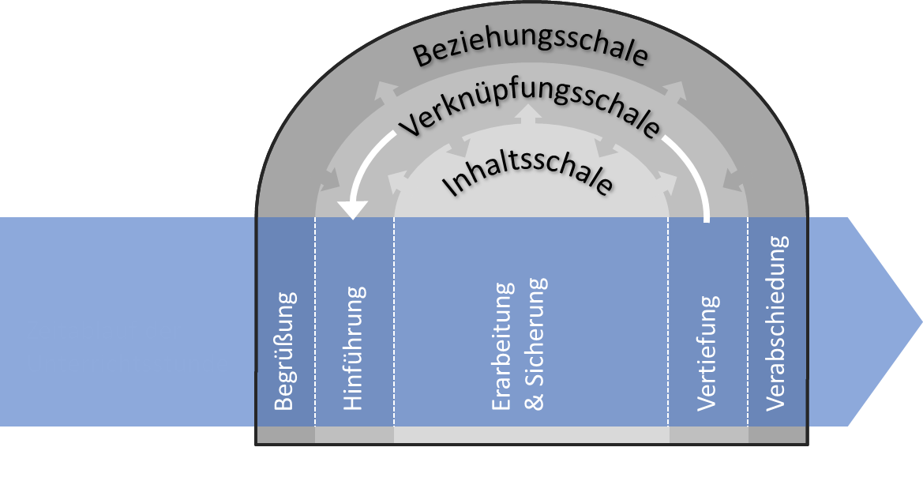
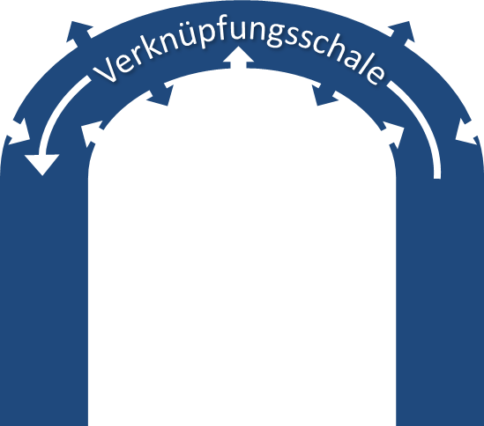
Aktivieren durch Vernetzen
Dorfner et al. (2019)
Schalenmodell
Hinführung
Vertiefung

Slide 7
Aktivieren durch Vernetzen
Dorfner et al. (2019) Dorfner & Neuhaus (2019) Förtsch et al. (2016, 2020)
Schalenmodell
Hinführung
Vertiefung
Hinführung
Lernstatus bewusst machen (Zusammenhang des neuen Themas mit bisherigen Themen herausstellen, Verweise auf vorherige Unterrichtsstunden)
Erzeugen eines kognitiven Konflikts
Erheben von Schülervorstellungen (z. B. Concept Cartoons, Kartenabfrage, Vorhersageprüfung)

Slide 8
Aktivieren durch Vernetzen
Dorfner et al.(2019) Dorfner & Neuhaus (2019) Förtsch et al. (2016, 2020)
Schalenmodell
Hinführung
Vertiefung
Hinführung
im weiteren Verlauf mit Schülervorstellungen „arbeiten“
aus Differenzen zwischen Schülervorstellungen und wissenschaftlichen Erkenntnissen können Probleme/Fragen abgeleitet werden
Brainstormings, z. B. im Sinne einer Lösungsplanung
Fokusfrage

Slide 9
Aktivieren durch Vernetzen
Dorfner & Neuhaus (2019)
Beispiel
Thema: Samenkeimung (6. Jahrgangsstufe)
Hinführung:
Lehrkraft bringt ein Becherglas mit Hamsterfutter mit.
Lehrkraft: „In den letzten Stunden haben wir die Strukturen zum Wachstum eines Pflanzensamens besprochen. Heute habe ich Pflanzensamen mitgebracht. Ihr wisst bereits, dass solche Samen sehr nahrhaft sind. Deshalb finden sich Pflanzensamen auch im Futter von Haustieren. Diese Samen keimen aber nicht.
Habt ihr Ideen, warum diese Samen nicht keimen und wie sie zum keimen gebracht werden können? Ihr bekommt jetzt drei Kärtchen, auf die ihr bitte jeweils eure Vermutungen dazu schreibt.“
Die Kärtchen werden gesammelt und Vermutungen werden sortiert. Die Fokusfrage wird formuliert: „Wie lassen sich Pflanzensamen zur Keimung bringen?“
Lernstatus bewusst machen, Vorwissen aktivieren
Vorstellungen erheben
Evolutionärer Umgang mit Vorstellungen

Slide 10
Aktivieren durch Vernetzen
Dorfner et al. (2019) Dorfner & Neuhaus (2019) Förtsch et al. (2016, 2020)
Schalenmodell
Hinführung
Vertiefung
Vertiefung
Aufgreifen der erhobenen Schülervorstellungen, Beantworten der Fokusfrage
Transfer anhand eines besprochenen Basiskonzepts
auf folgende Unterrichtsthemen verweisen

Slide 11
Aktivieren durch Vernetzen
Dorfner & Neuhaus (2019)
Beispiel
Thema: Samenkeimung (6. Jahrgangsstufe)
Vertiefung:
Lehrkraft zeigt erneut das Becherglas mit Hamsterfutter.
Lehrkraft: „Zu Beginn der Stunde haben wir uns gefragt, wie sich Pflanzensamen zur Keimung bringen lassen. Dazu habt ihr Vermutungen aufgestellt, die wir hier gesammelt haben. Versucht jetzt einmal einzuteilen, welche Vermutungen richtig und welche falsch waren. Begründet eure Zuordnung.“
Eine Antwort wird als Merksatz formuliert: „Zur Keimung von Pflanzensamen sind Wasser, Wärme und Luft nötig.“
Bezug zur Fokusfrage: „Warum keimen also die Samen im Futter nicht?“
Im Anschluss wird eine Aufgabe formuliert. Hier sollen die Schülerinnen und Schüler den gelernten Inhalt auf das Anlegen eines Blumengartens anwenden.
„In der nächsten Stunde beschäftigen wir uns dann mit der Frage, wie die Keimung unserer Samen genau abläuft.“
Evolutionärer Umgang mit Vorstellungen
Lernstatus bewusst machen

Slide 12
Aktivieren durch Vernetzen
Dorfner & Neuhaus (2019)
Reflexionsfragen
Wie ist den Lernenden der Lernstatus bewusst gemacht worden?
Wie ist der Bezug auf Inhalte aus vorhergehenden/zukünftigen Unterrichts-stunden hergestellt worden?
In welchen unterrichtlichen Situationen können Schülerinnen und Schülern Zusammenhänge zu anderen Inhalten vermittelt werden?
Wie sind Vorwissen/Vorstellungen der Lernenden erhoben worden?
Wie oft wurden Brainstormings durchgeführt?
In welchen Situationen hätte es sich angeboten, Schülervorstellungen zu erheben?
Wie ist mit den Vorstellungen der Lernenden in der Unterrichtsstunde gearbeitet worden?
Wie sind kognitive Konflikte erzeugt worden?

Slide 13
Aufgabe XIII
Identifizieren Sie bereits bekannte Themen (Vorwissen der Schülerinnen und Schüler), an die Sie anknüpfen können und integrieren Sie diese in die Hinführungsphase.
Identifizieren Sie zukünftige Themen, auf die Sie verweisen können und integrieren Sie diese in die Vertiefungsphase.
Identifizieren Sie Stellen, an denen Sie Vorstellungen der Schülerinnen und Schüler erheben können und wo Sie diese wieder aufgreifen können. Formulieren Sie im Entwurf, wie Sie dies umsetzen könnten.
Aktivieren durch Vernetzen
Nutzen Sie das Aufgabenblatt aus der Lehrerhandreichung Seite 49 bis 50.

Slide 14
Aufgabe XIV
Integrieren Sie (gemeinsam mit Ihrem Nachbarn) ein digitales Medium zum Bewusstmachen des Lernstands und reflektieren Sie dieses nach ICAP und SAMR.
Integrieren Sie (gemeinsam mit Ihrem Nachbarn) ein digitales Medium zum Erheben von Schülervorstellungen und reflektieren Sie es nach ICAP und SAMR.
Aktivieren durch Vernetzen
Nutzen Sie das Aufgabenblatt aus der Lehrerhandreichung Seite 51 bis 52.

Slide 15
Quellen und Literaturverzeichniss
Bilder
Titelbild: Bild von Gerd Altmann auf Pixabay
S. 2:
Kognitives Niveau: Bild von Gerd Altmann auf Pixabay
Aktiveren durch Vernetzen: Bild von Gerd Altmann auf Pixabay
Angeregtes Unterrichtsgespräch: Bild von Gerd Altmann auf Pixabay
Schalenmodell: S. 6, 7, 8, 10: Dorfner, T., Förtsch, C., Spangler, M., & Neuhaus, B. J. (2019). Wie plane ich eine konzeptorientierte Biologiestunde? Ein Planungsmodell für den Biologieunterricht – Das Schalenmodell. MNU Journal, 4, 300-306.
Alle Bilder lizensiert unter CC-BY-SA 4.0

Slide 16
Quellen und Literaturverzeichnis
Literatur
Dorfner, T., Förtsch, C., Spangler, M., & Neuhaus, B.J. (2019). Wie plane ich eine konzeptorientierte Biologiestunde? Ein Planungsmodell für den Biologieunterricht - Das Schalenmodell. MNU Journal, 4, 300-306.
Dorfner, T., & Neuhaus, B.J. (2019). Ein buntes Feuerwerk an den Synapsen - Kognitive Aktivierung im Biologieunterricht. In A. Gawatz & K. Stürmer (Hrsg.), Kognitive Aktivierung im Unterricht: Befunde der Bildungsforschung und fachspezifische Zugänge (S. 43–55). Braunschweig: Westermann.
Förtsch, C., Dorfner, T., Baumgartner, J., Werner, S., Kotzebue, L. von, & Neuhaus, B.J. (2020). Fostering students‘ conceptual knowledge in biology in the context of German National Education Standards. Research in Science Education, 50, 739–771.
Förtsch, C., Werner, S., von Kotzebue, L., & Neuhaus, B. (2016). Effects of biology teachers’ professional knowledge and cognitive activation on students’ achievement. International Journal of Science Education, 38(17), 2642–2666.
Klieme, E., Lipowsky, F., Rakoczy, K., & Ratzka, N. (2006). Qualitätsdimensionen und Wirksamkeit von Mathematikunterricht: Theoretische Grundlagen und ausgewählete Ergebnisse des Projekts „Pythagoras“. In M. Prenzel & L. Allolio-Näcke (Hrsg.), Untersuchungen zur Bildungsqualität von Schule: Abschlussbericht des DFG-Schwerpunktprogramms (S. 127–146). Münster: Waxmann.
Lipowsky, F., Rakoczy, K., Pauli, C., Drollinger-Vetter, B., Klieme, E., & Reusser, K. (2009). Quality of geometry instruction and its short-term impact on students‘ understanding of the Pythagorean Theorem. Learning and Instruction, 19(6), 527–537.
Neuhaus, B.J. (2023, in Vorbereitung). Auswahl und Verknüpfung der Lerninhalte. In: H. Gropengießer & U. Harms (Hrsg.). Fachdidaktik Biologie, 13. Auflage. Aulis Verlag.
Posner, G. J., Strike, K. A., Hewson, P. W., & Gertzog, W. A. (1982). Accomodation of a scientific conception: Toward a theory of conceptual change. Science Education, 66(2), 211-227.
Strike, K. A. & Posner, G. J. (1992). A revisionist theory of conceptual change. In: R. Duschl & R. Hamilton (Hrsg.) Phylosophy of science, cognitive psychology and educational theory and practise (S. 147-176). New York: New York Univ Press.

Slide 17
Fragen?
Kontakt
Lehrstuhl für Didaktik der Biologie
Projekt DigitUS Biologie
Prof. Dr. Birgit J. Neuhaus
Dr. Monika Aufleger
Dr. Christian Förtsch
Dr. Dagmar Frick
Annemarie Rutkowski
Michael Spangler
Winzererstraße 45
80797 München digitus@bio.lmu.de
Erstellt von Didaktik der Biologie, LMU München, im Projekt DigitUS. Die Logos von DigitUS und seiner Projektpartner sind urheberrechtlich geschützt.
DigitUS (Digitalisierung von Unterricht in der Schule) wird aus Mitteln des Bundesministerium für Bildung und Forschung gefördert (FKZ: 01JD1830A).
Lizenzhinweis: "Aktivieren durch Vernetzen – Beschreibung – Umsetzung im Schalenmodell - Beispiele", erstellt von
C. Förtsch, D. Traub, M. Aufleger, A. Rutkowski, M. Spangler und B. Neuhaus im Projekt DigitUS und lizenziert als CC BY SA 4.0.

